Slide 1
Monitorización de señales biomédicas en sistemas Android
Mario Michiels Toquero
Cristian Pinto Lozano

Slide 2
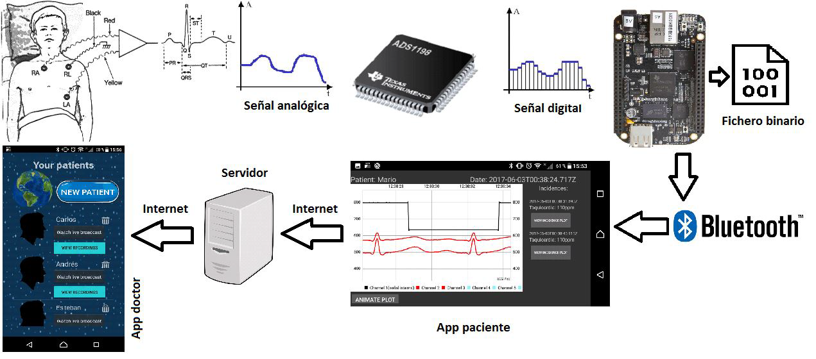
Esquema general

Slide 3
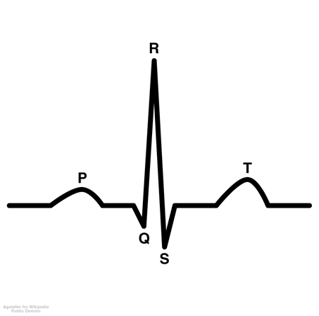
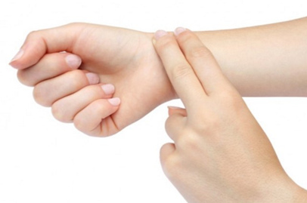
¿Por qué ECG?
Utilidad médica
vs

Slide 4
Contributions (Mario Michiels)
Previous studies
Hardware connections
BBB software environment
Server deployment
Server Android
Tests

Slide 5
Adquisición de muestras
Adquisición de muestras

Slide 6
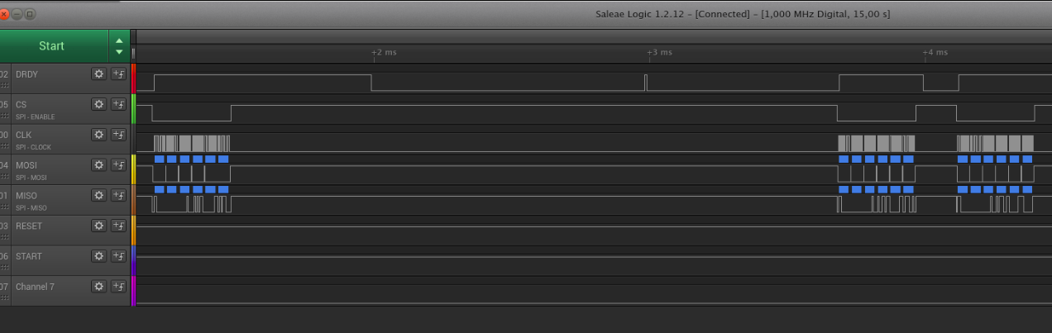
Problema: pérdida de muestras
Pérdida de muestras
Tiempo perdido
Tiempo perdido
Muestra perdida
La CPU se debería conceder inmediatamente

Slide 7
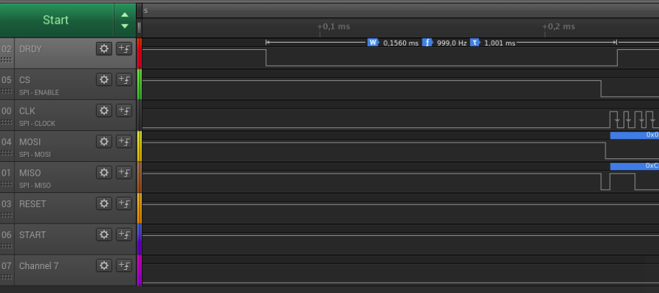
Problema: pérdida de tiempo
Pérdida de muestras
Tiempo perdido
¿Soluciones?

Slide 8
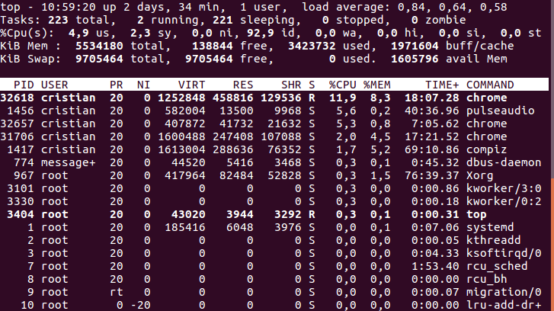
Estadísticas
Pérdida de muestras
Muestras totales perdidas ≈ 1%

Slide 9

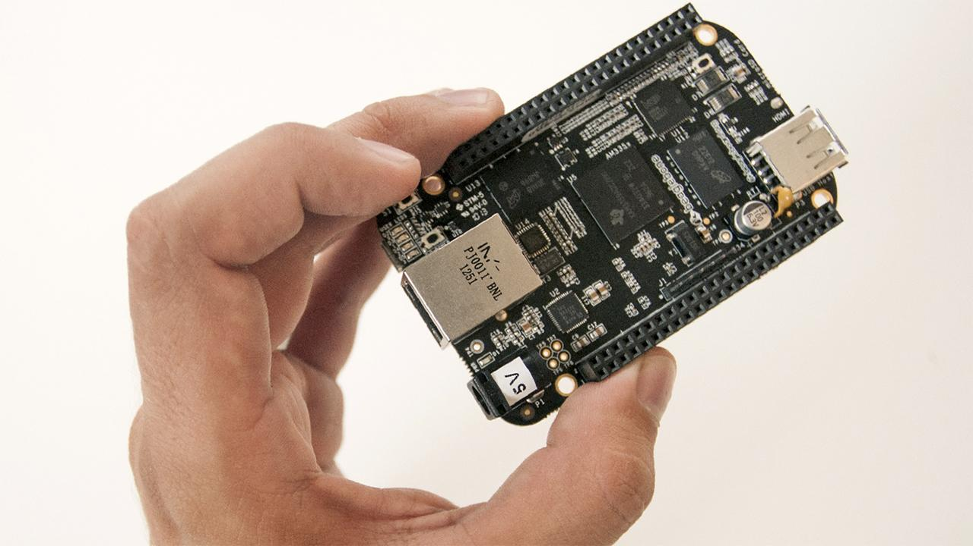

Soluciones
Pérdida de muestras
vs
Distribuciones en tiempo real
Microprocesadores independientes

Slide 10
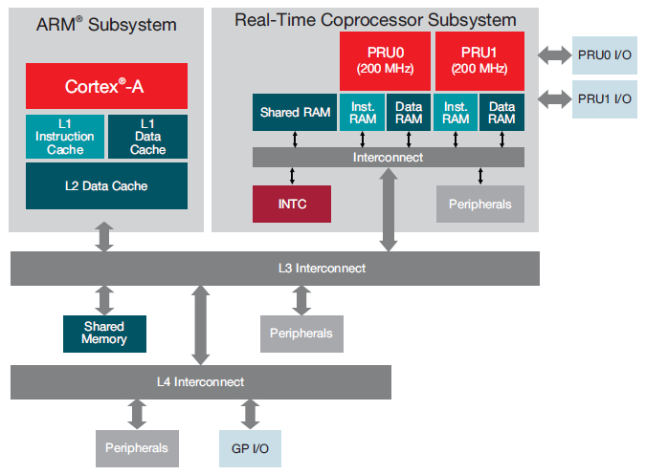
Solución utilizada: PRU
Pérdida de muestras
CPU principal
Microprocesador independiente (sin S.O.)

Slide 11
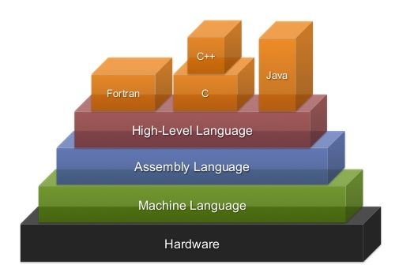

Programación en PRU
Adquisición de muestras
Control más fino

Slide 12
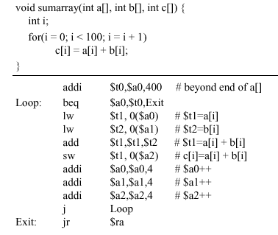
Programación en PRU
Adquisición de muestras
C vs Ensamblador
Cada instrucción 4 ns

Slide 13
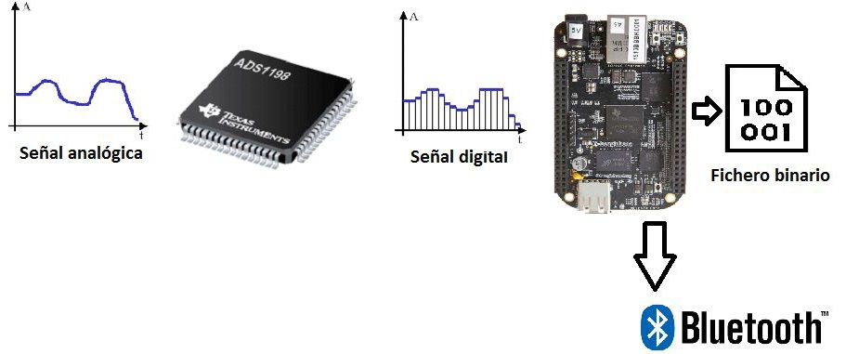
Configuración hardware
Adquisición de muestras

Slide 14
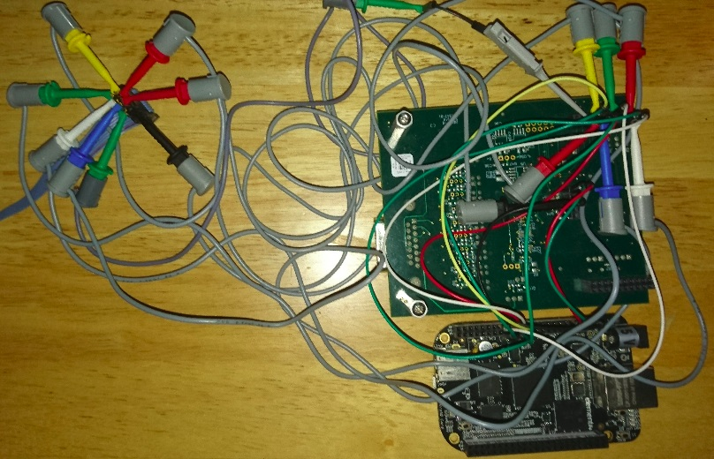
Configuración hardware
Adquisición de muestras
Saleae (Debug)
ADS 1198
BBB

Slide 15
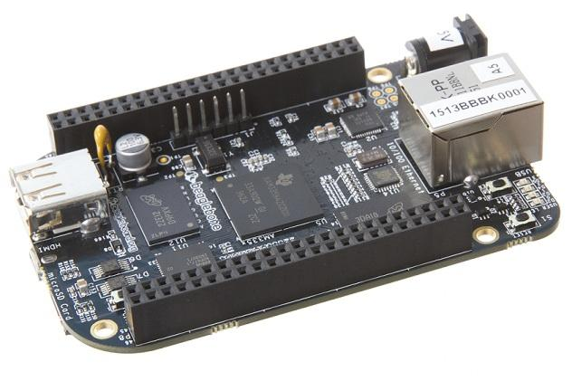
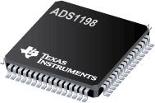
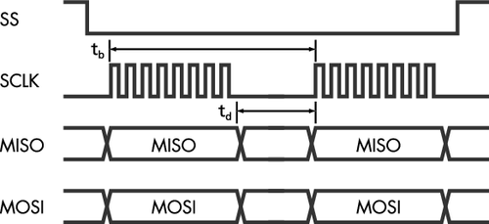
Ecosistema software
Adquisición de muestras
(C)
PRU
CPU principal
(Ensamblador)
Data mem PRU
Exportación de muestras
(Python)

Slide 16



Exportación de muestras
CPU principal
Programa en Python
Fichero binario

Slide 17
Contributions (Cristian Pinto)
Previous studies
Saleae debugging
LaTeX development
Android App improvements
Communication BBB Android
Tests and documentation

Slide 18
Transmisión y tratamiento de muestras
Transmisión y tratamiento de muestras

Slide 19

Lectura y envío
Envío de datos
Tubería
(BBB)
Socket
(Android)

Slide 20
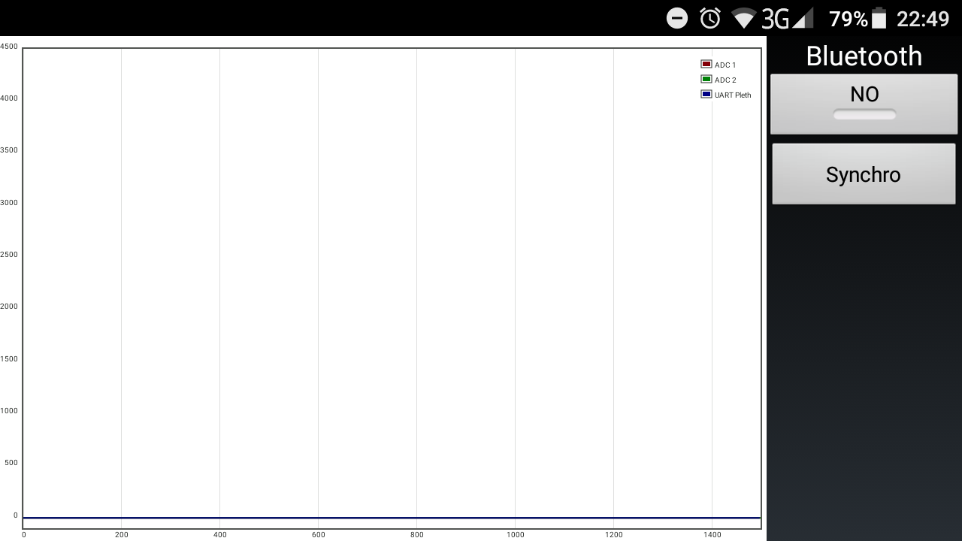
Aplicación original
Recepción de datos

Slide 21

Recepción desde Android
Recepción de datos
Comunicación mediante socket
Python escribe, Android lee
Hilo Android ejecutándose indefinidamente

Slide 22

Algunas de las mejoras desarrolladas
Mejoras desarrolladas
Renovación visual de la aplicación
Streaming de ECGs
Orientación a pacientes y doctores
Visualización de ECGs
Monitorización frecuencia cardíaca
Detección precoz de taquicardias y bradicardias

Slide 23
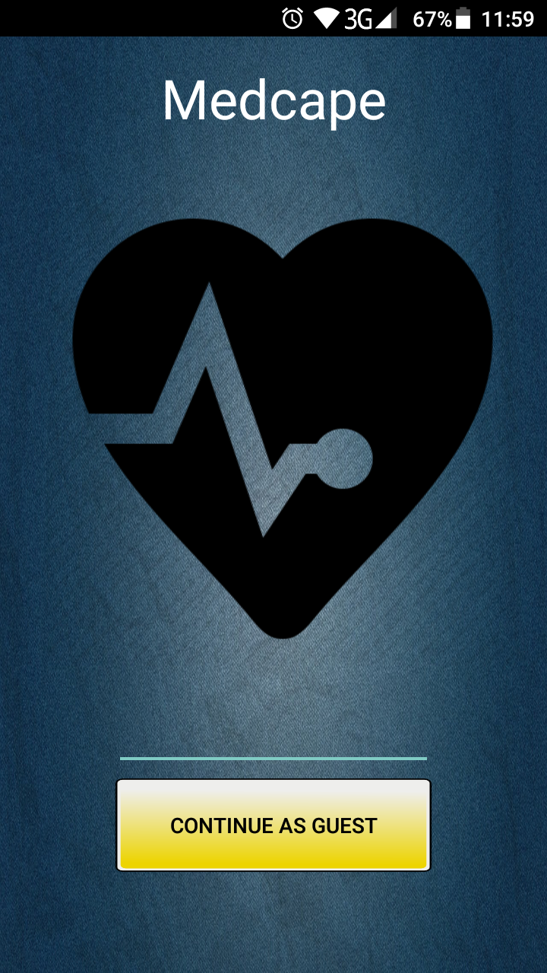
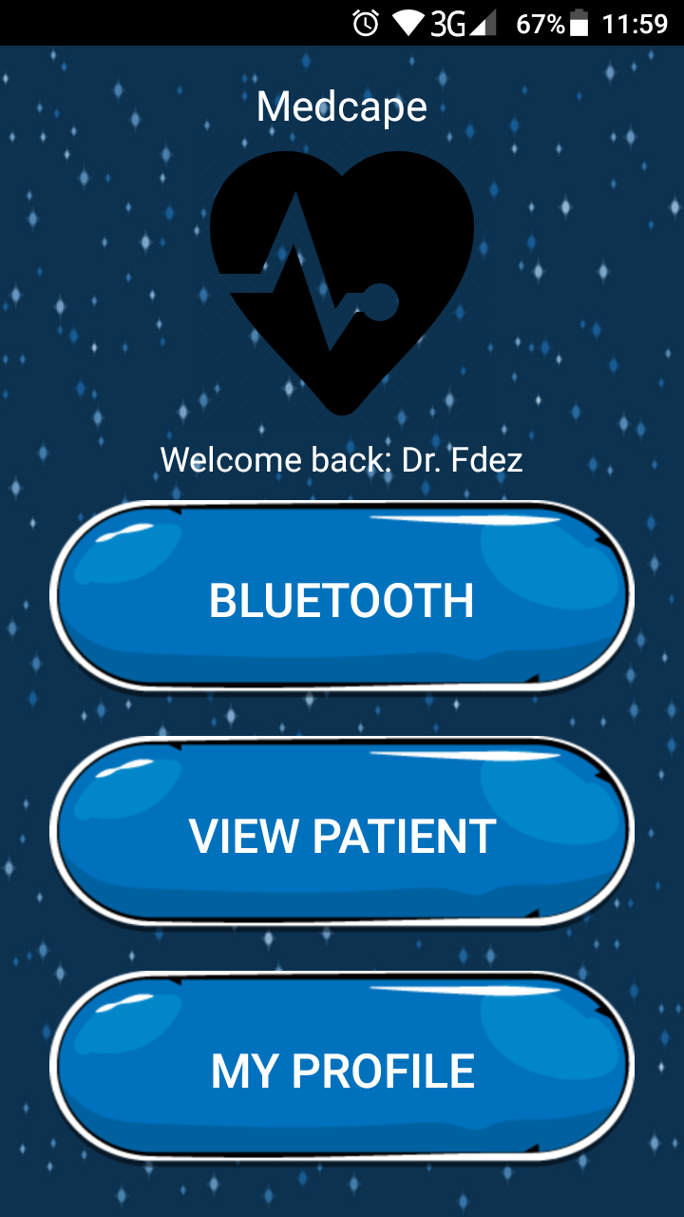
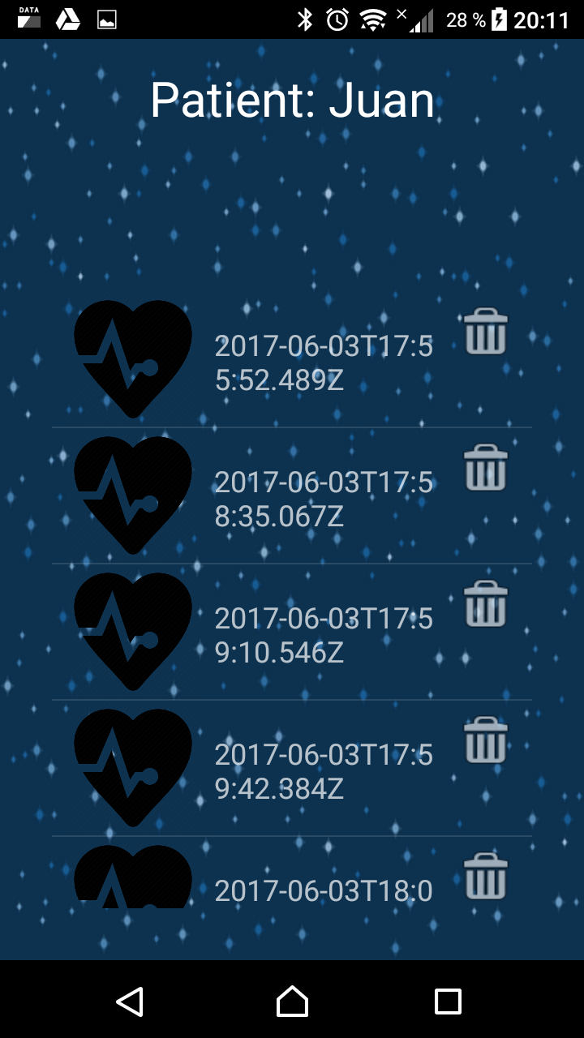
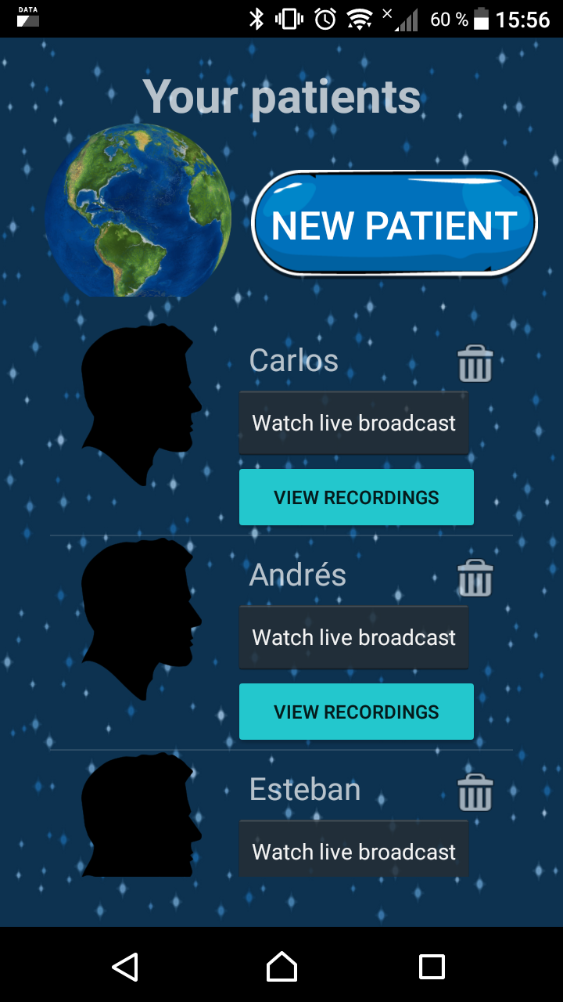
Principales pantallas
Mejoras desarrolladas

Slide 24
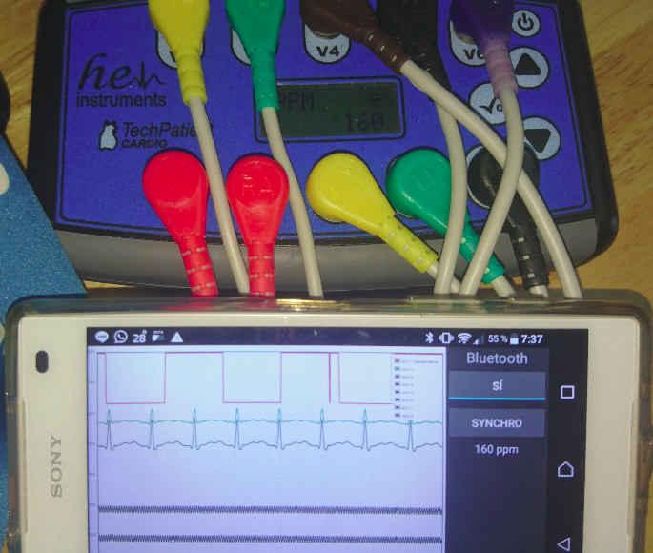
Identificación complejo QRS
Mejoras desarrolladas
Algoritmo original: Patrick S. Hamilton
Adaptado al proyecto
Margen de error mínimo

Slide 25
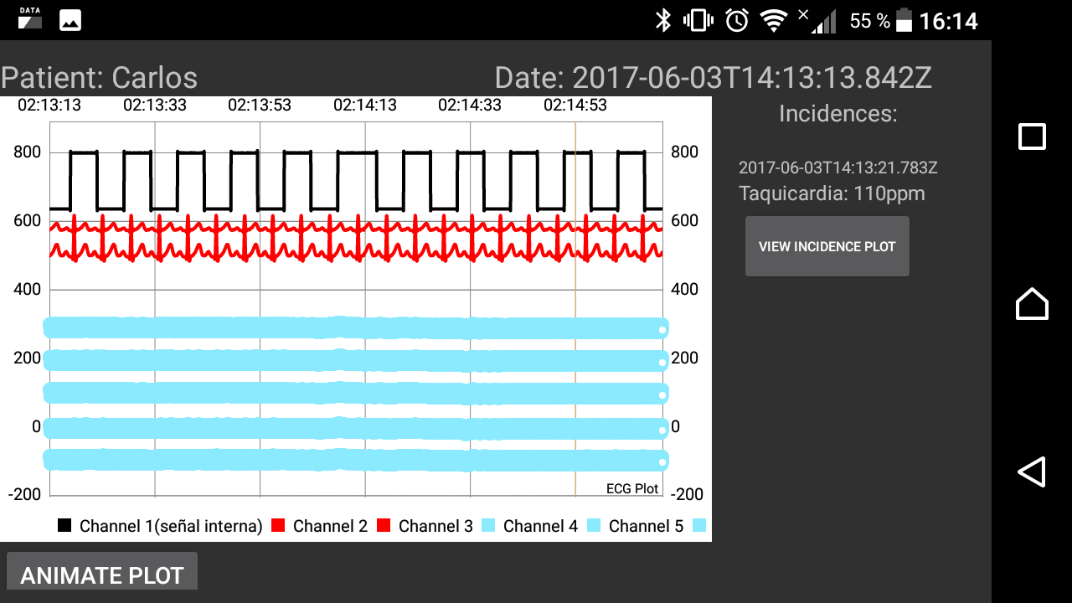
Almacenamiento de ECGs
Mejoras desarrolladas
Almacenamiento de ECGs en la nube
Acceso desde cualquier dispositivo a los datos

Slide 26
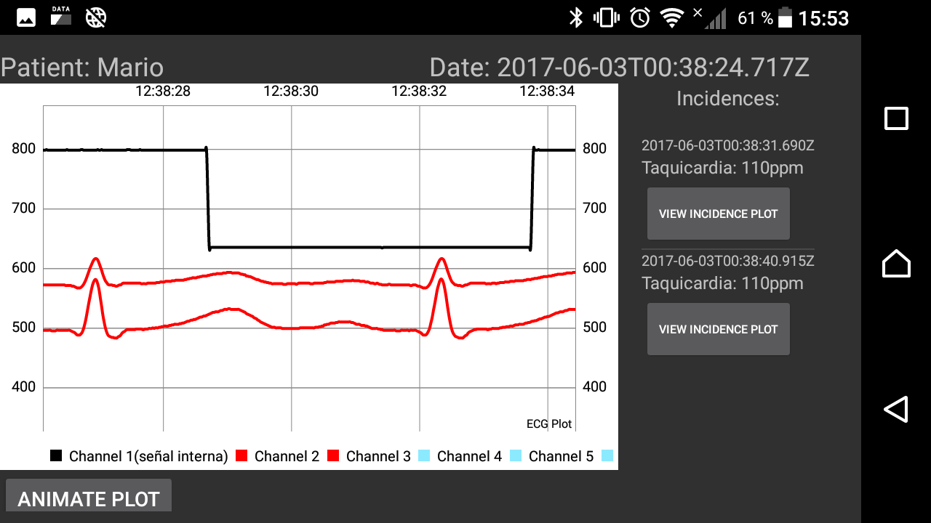
Desplazamiento por un ECG
Mejoras desarrolladas
Posibilidad de hacer zoom
Controles táctiles intuitivos y sencillos

Slide 27
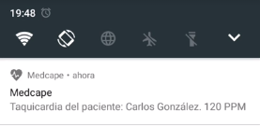
Notificación de incidencias
Mejoras desarrolladas
Notificaciones personalizadas
Detección de problemas cardíacos de forma precoz

Slide 28
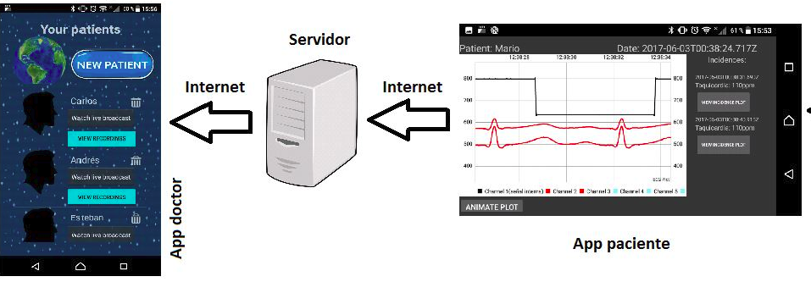
Streaming de ECG
Mejoras desarrolladas

Slide 29
Muchas gracias por su atención

